Slide 1
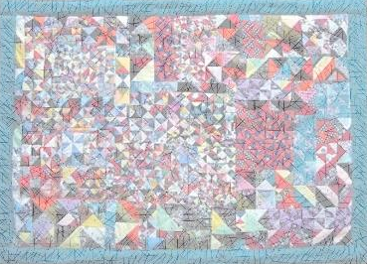
Региональный компонент на уроках технологии
(швейное дело)
Учитель технологии
I квалификационной категории
Мельникова Елена Игоревна
ГБОУ АО «Северодвинская СКОШИ»

Slide 2
Знание истории родного края, национальной культуры своего народа делает человека духовно богатым, ответственным за настоящее и будущее своего народа, формирует целостное восприятие народного творчества, способствует воспитанию уважения к обычаям других народов.
В современном образовательном процессе большое внимание уделяется использованию на уроках большинства учебных предметов регионального компонента, не является исключением и предмет технология.

Slide 3
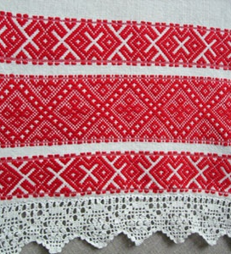
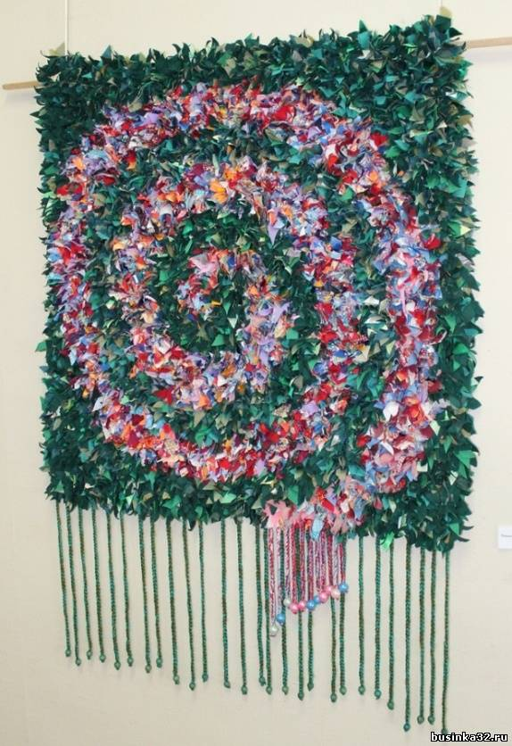
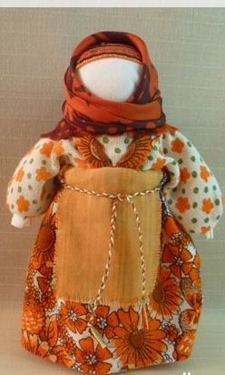
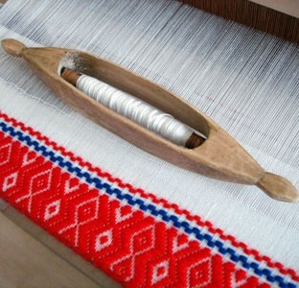
Виды традиционного рукоделия
Лоскутное Русская народная Вышивка Ткачество
шитье кукла

Slide 4
На уроках технологии (швейное дело) целесообразнее применять «традиционные технологии», связанные с использовать тканей, лоскутиков, ниток. Поэтому в содержание календарно - тематического планирования включаются такие темы как: лоскутное шитье, текстильная кукла, для отделки швейных изделий используется вышивка .
В процессе получения разнообразных практических навыков на уроках технологии дети начинают понимать, что смысл жизни в созидательном труде, начинают больше любить свою малую родину, уважать традиции и обычаи своего народа.

Slide 5
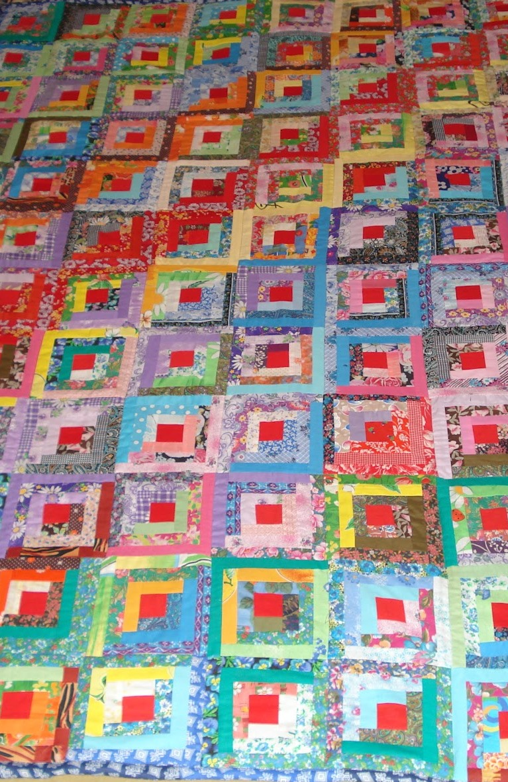
Лоскутный блок «Изба».
Блок символизирует бревенчатую избу с бревнами-полосками и очагом в середине. Огонь освещая дом, давал глубокие тени в дальних углах, поэтому вокруг центрального (обычно красного) квадрата нашивались полоски тканей: с одной стороны – темные, с другой – светлые.
В русских деревнях иногда центральный квадрат делают из синей ткани, полоски цветными и называют такой блок «Колодец».

Slide 6
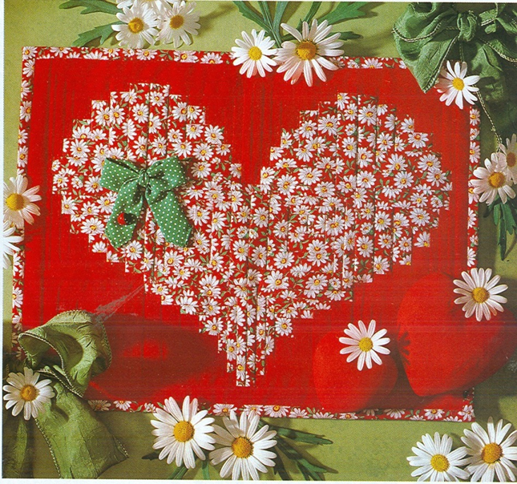
Лоскутное панно «Сердце», выполненное в технике
изба.
Чтобы пробудить интерес учащихся к культуре, традициям своего народа, национальным ремеслам, подбираю современные швейные изделия с использованием традиционных технологий.

Slide 7
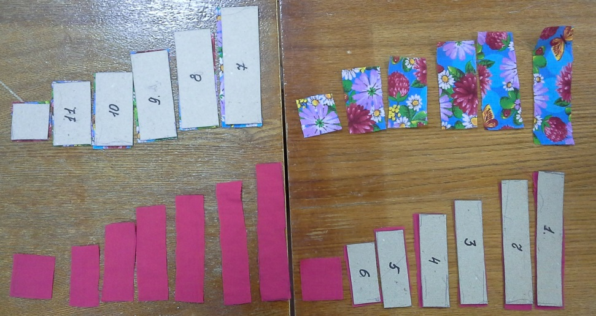
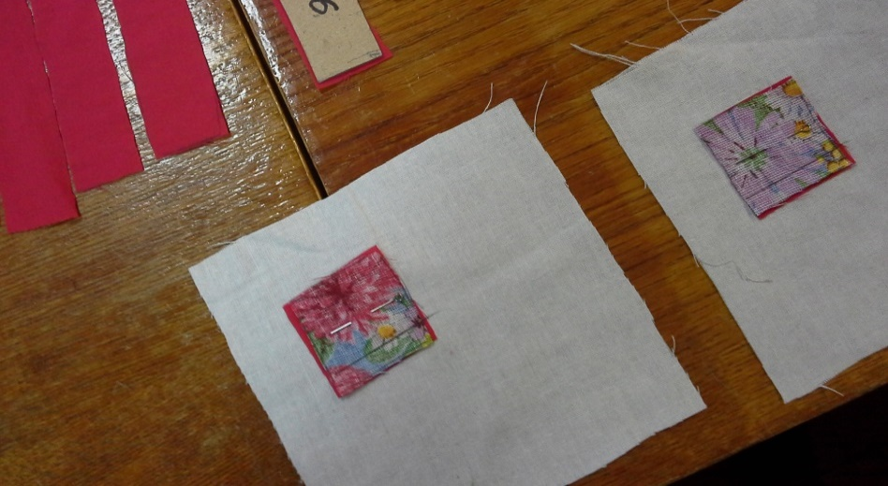
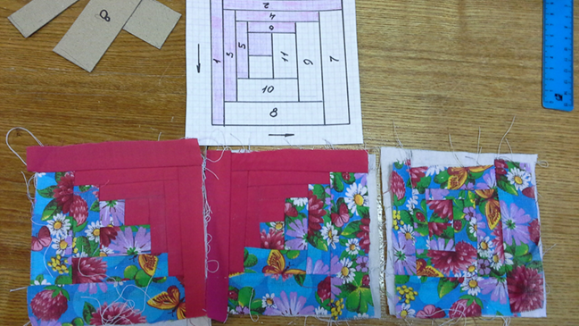
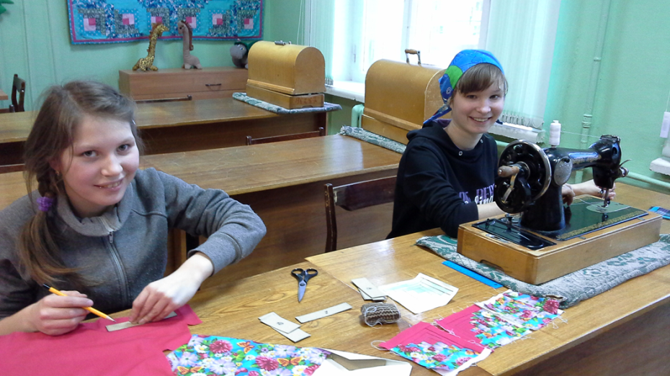
Ученицы 8В класса выполняют панно «Сердце».

Slide 8
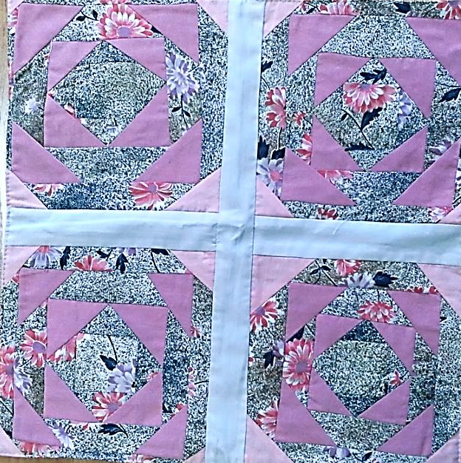
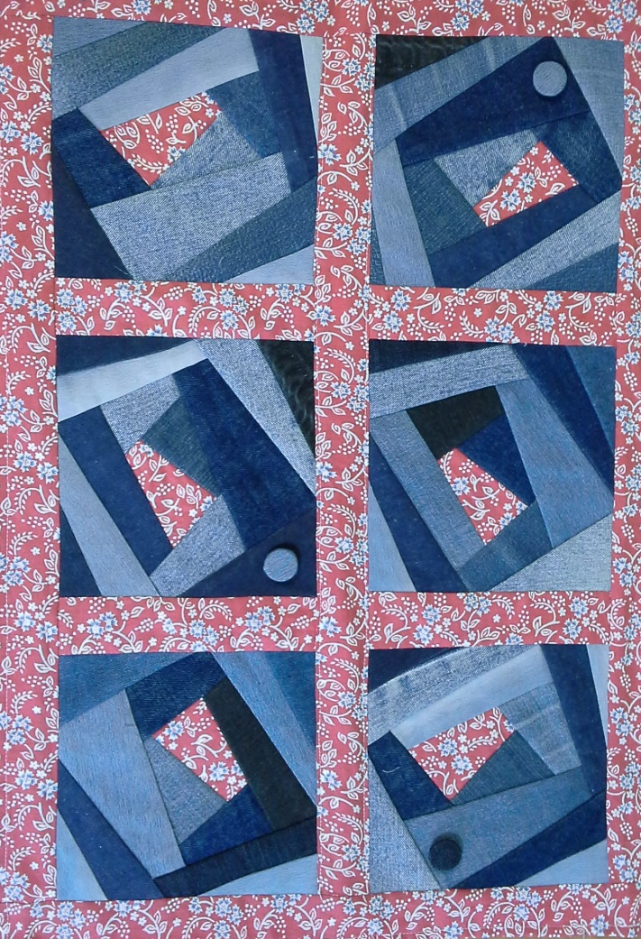
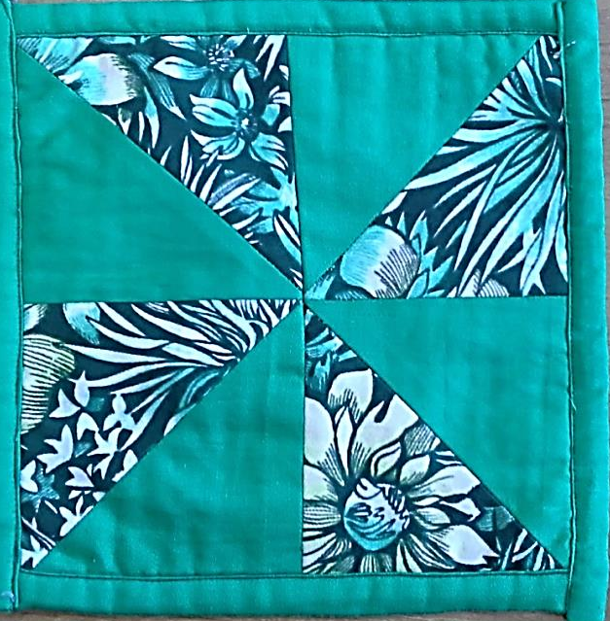
Работы учащихся
(традиционные техники).
Техника «Русский квадрат»
Техника «Мельница»
Техника «Спираль»

Slide 9
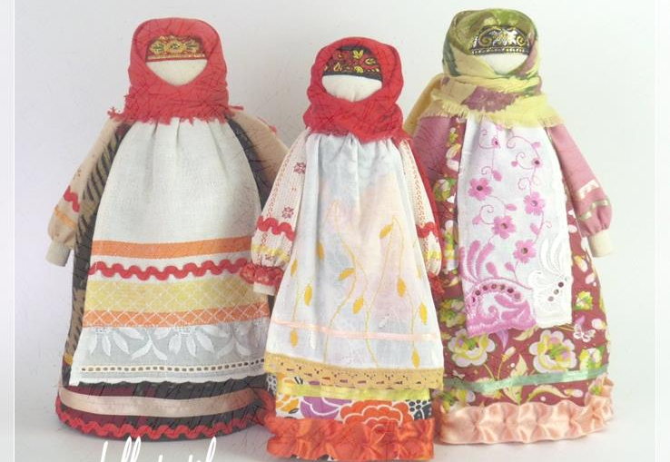
Русская народная кукла
Русская народная кукла занимает особое место в традиционной культуре. Жизнь народа немыслима без фольклора, традиционных праздников, обрядов, национальных костюмов, предметов прикладного искусства, в том числе кукол.
Традиционные русские куклы участвовали во многих народных обрядах, как праздничных, так и бытовых. Кроме этого традиционные русские куклы изготавливались и для детей.
По предназначению существовали: обрядовые, обереговые и игровые русские куклы.

Slide 10
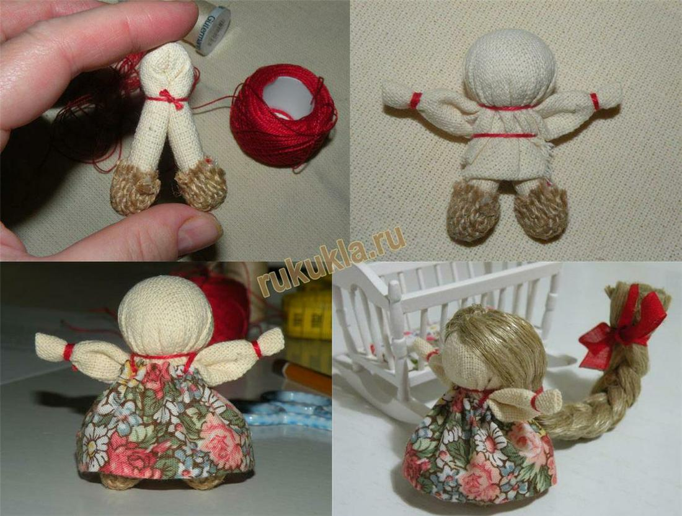
Кукла на Счастье
(Ржевское счастье).
В традиционной кукле Счастье главное − это волосы, в них женская сила. Коса закручивается вверх и служит опорой кукле, делая её устойчивой. Немногие традиционные народные куклы могут стоять самостоятельно.
«Ржевка» - кукла-символ, символ женского счастья она вполне может быть замечательным подарком и в наши дни .
Кукла «Ржевское счастье» была найдена на раскопках года Ржева в слое X века.

Slide 11
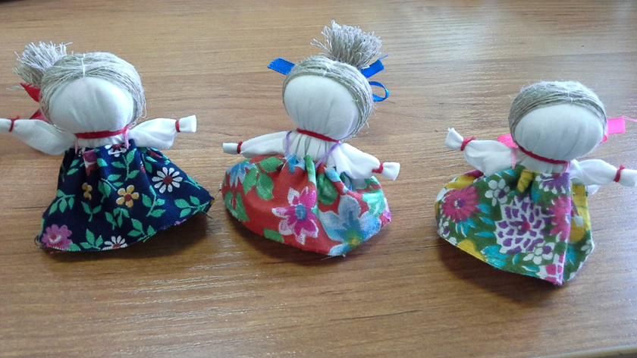
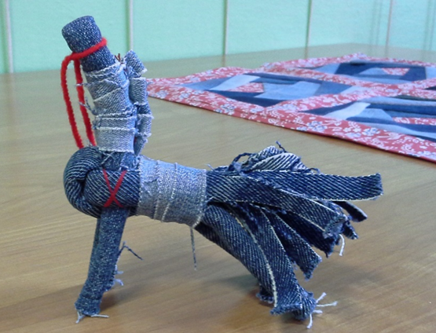
Работы учащихся.
В день Сименона Столпника, проводился семейный обряд «сажание на коня».
Куколки на счастье.

Slide 12
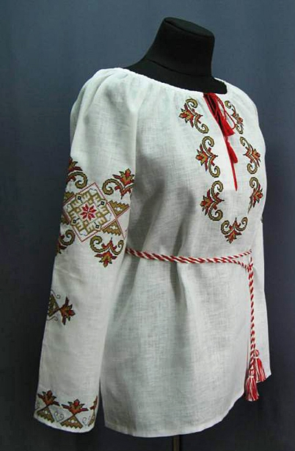
Вышивка крестом.
Начало истории возникновения вышивки крестом среди Русичей доподлинно неизвестно, но найденные на территории древнего государства полотна, датируемые IX-XII веками, свидетельствуют о том, что уже в то время искусство вышивания было не просто развито, но находилось на высочайшем уровне. Чаще всего люди украшали предметы быта: простыни, покрывала и скатерти. Среди одежды вышивка красовалась на головных уборах, рубахах, сарафанах. Несмотря на то, что вышивка крестом имеет многовековую историю, она не потеряла популярность и в наши дни.

Slide 13
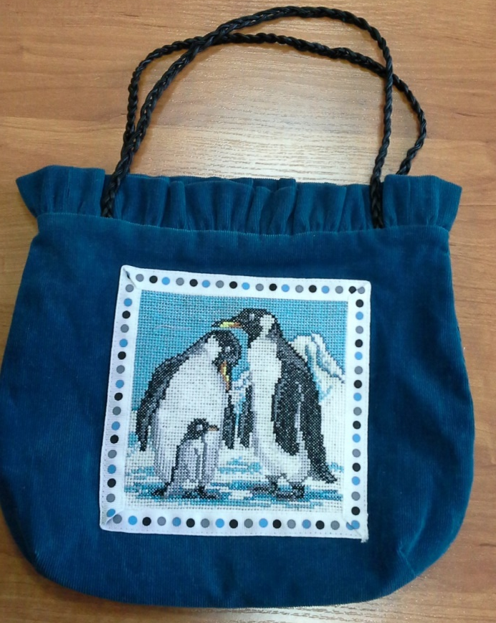
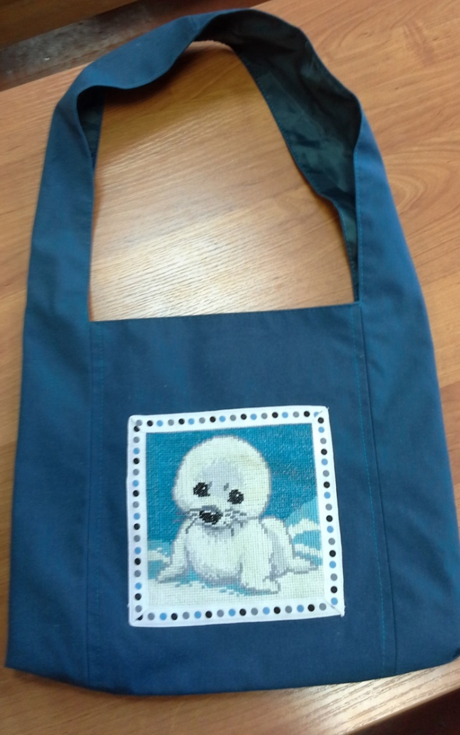
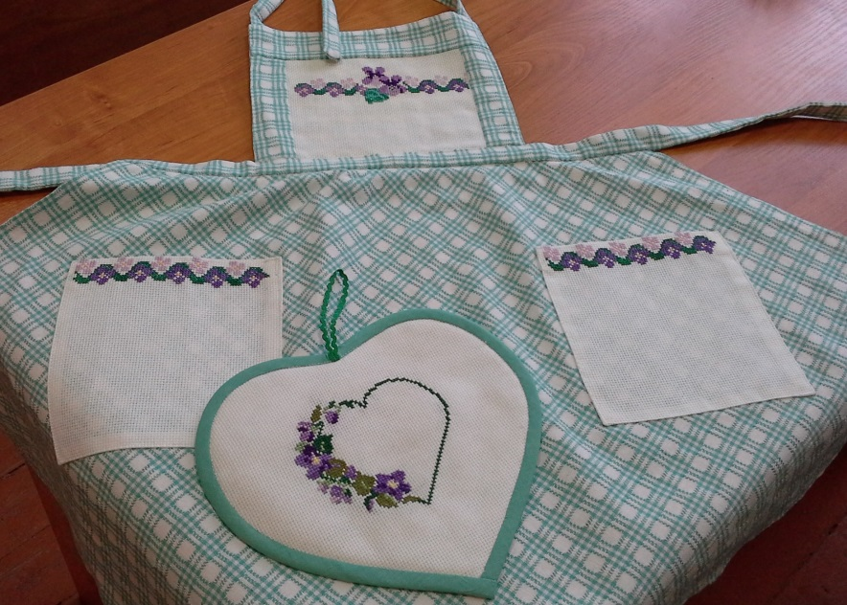
Работы учащихся.

Slide 14
Содержание регионального компонента технологической подготовки школьников, основанное на национальных ремеслах, промыслах, видах декоративно-прикладного искусства способствует приобщению обучающихся к культурно-историческому наследию своей нации, эстетическому развитию и обеспечивает более глубокое и эффективное усвоение знаний, формирование трудовых умений и навыков.

